Slide 1
муниципальное бюджетное дошкольное образовательное учреждение
“Детский сад № 23”
Отчёт по самообразованию
Презентация на тему: “Влияние устного народного творчества на развитие речи младших дошкольников”
Разработала:
Егорова О.В. – воспитатель первой младшей группы
г. Вышний Волочёк 2022г.

Slide 2
Тема: «Влияние устного народного творчества на развитие речи младших дошкольников»
Задачи:
1. Знакомить детей с устным народным творчеством.
2. Учить внимательно слушать и запоминать художественные произведения, отгадывать загадки, принимать участие в драматизации сказок.
3. Воспитывать дружеские чувства и гуманное взаимоотношение между детьми.
4. Воспитывать положительные отношения к режимным моментам : умыванию, одеванию, приему пищи.

Slide 3

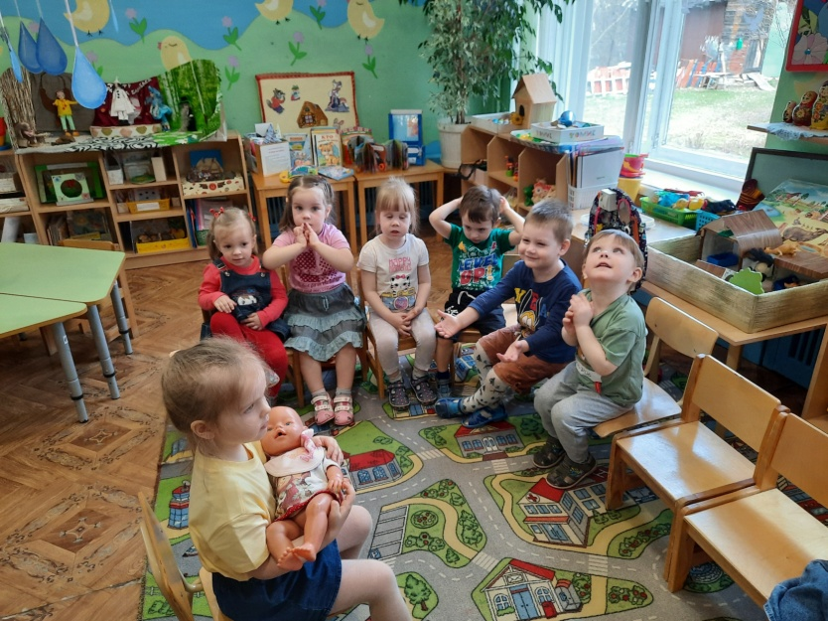
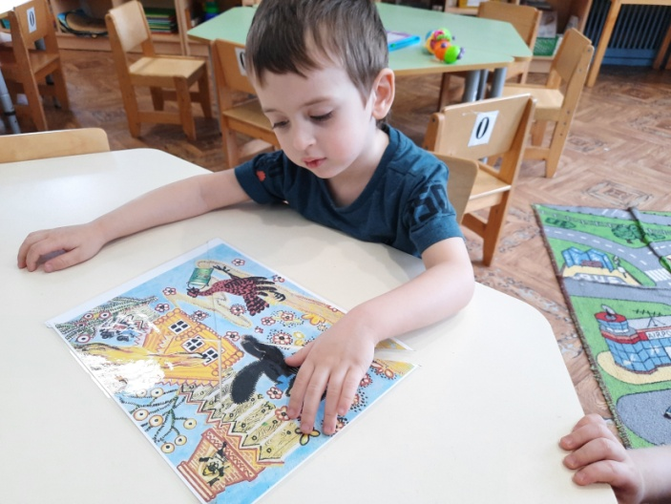
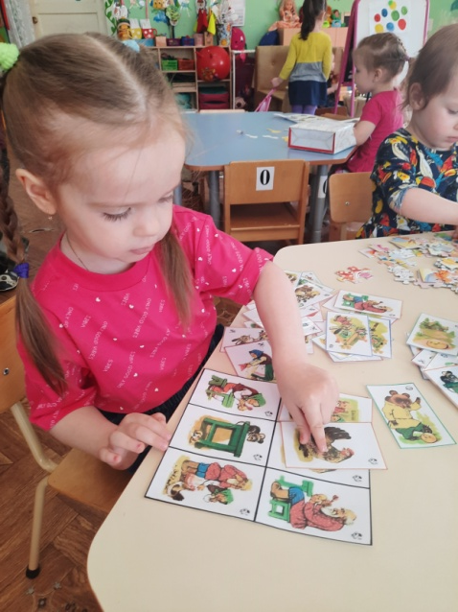
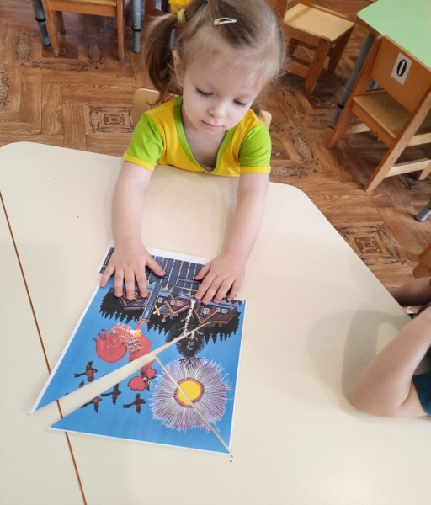
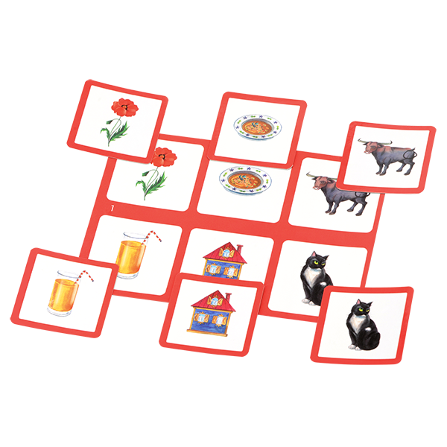
С колыбельными песнями начинают знакомить детей ещё в раннем возрасте, что позволяет малышам запомнить слова и формы слов.
Настольно-печатные игры по мотивам потешек, русских народных сказок (разрезные картинки, лото).

Slide 4
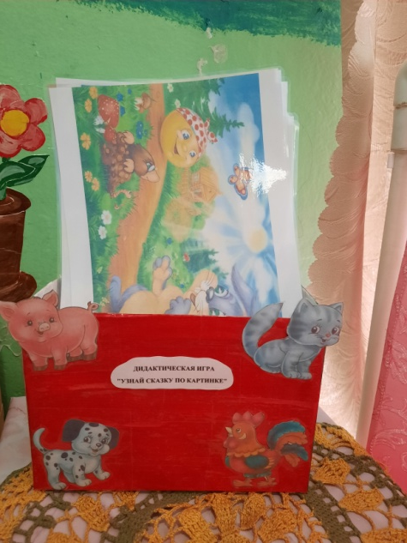
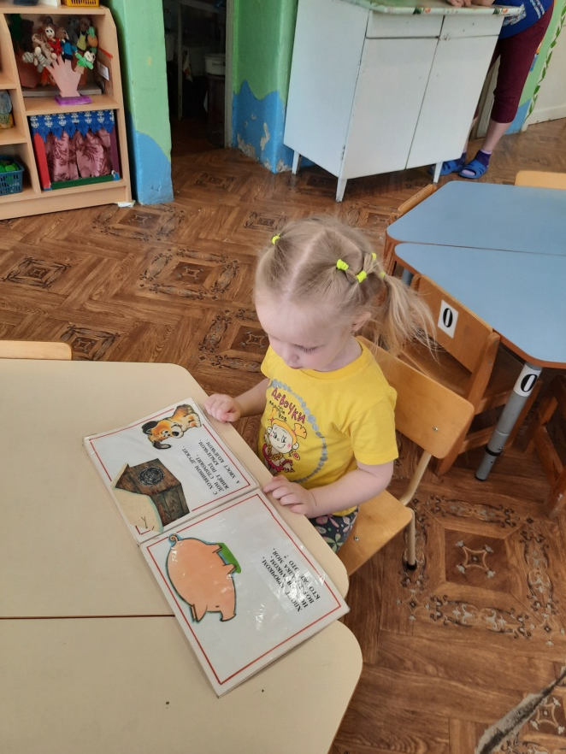
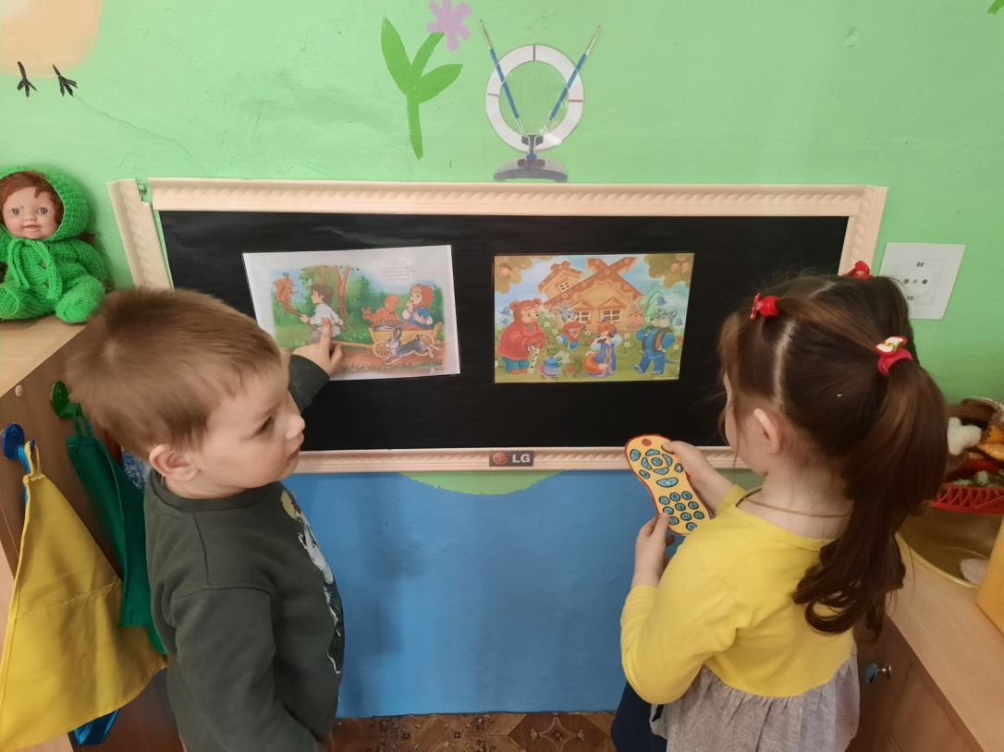

за счёт многозначности слов, помогают увидеть вторичные значения слов, формируют представления об их переносном значении. Они помогают детям усвоить звуковой и грамматический строй русской речи, заставляя сосредоточиться на языковой форме и анализировать её. Разгадывание загадок развивает способность дошкольников к анализу, обобщению.
Загадки и дидактические игры обогащают словарь детей

Slide 5
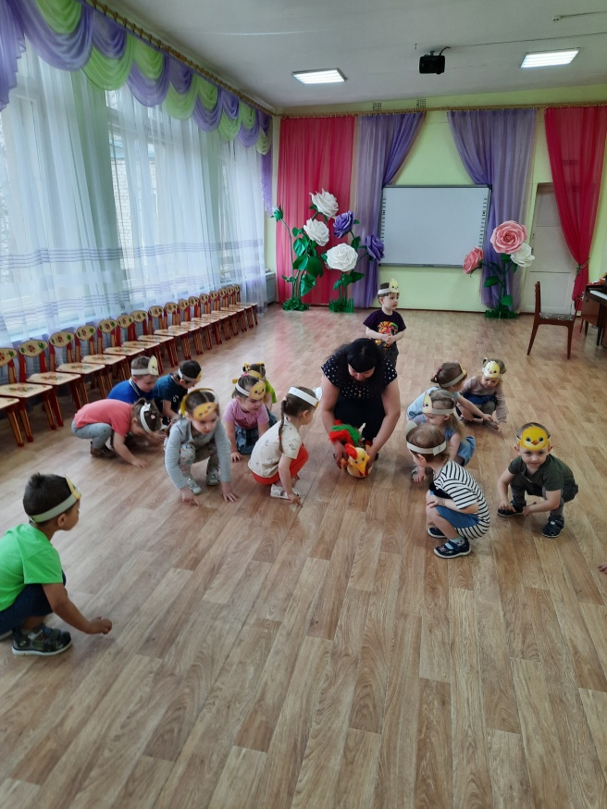
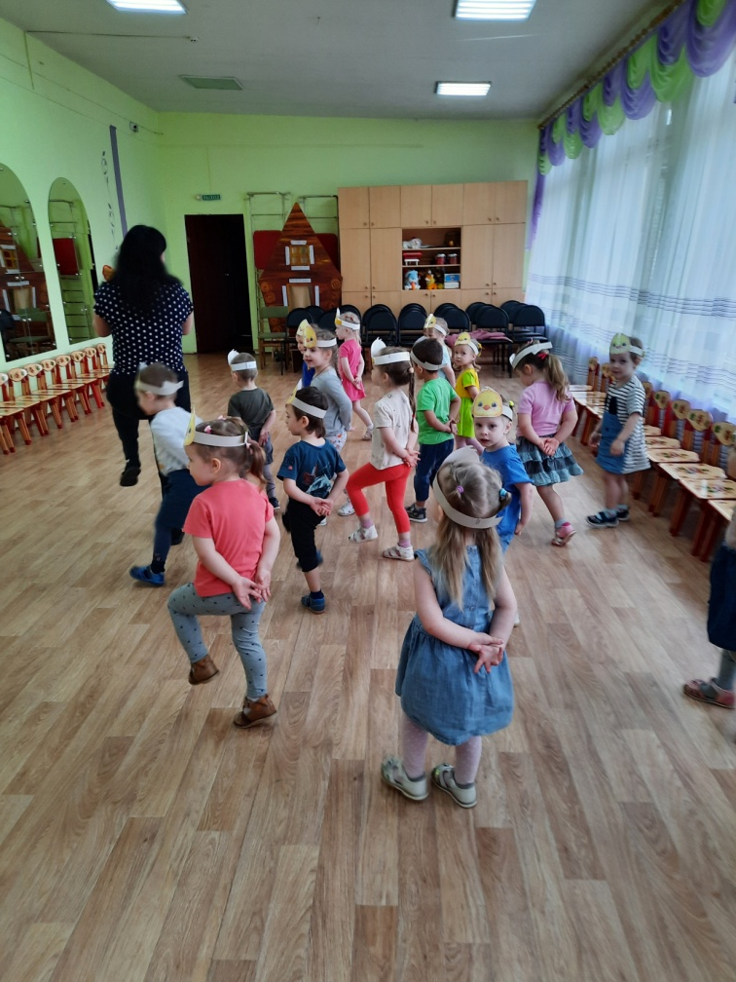
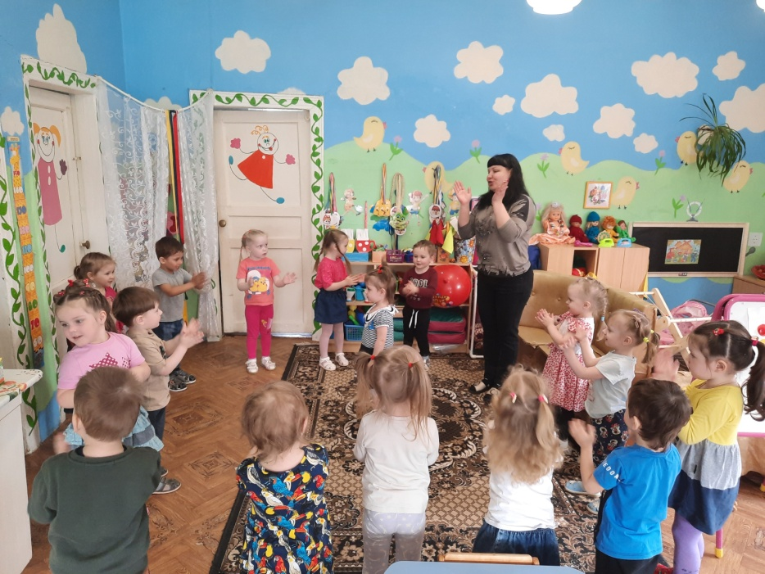

Русские народные, хороводные игры привлекли моё внимание не только, как огромный потенциал для физического развития ребёнка, но и как жанр устного народного творчества. Содержащийся в играх фольклорный материал способствует эмоционально положительному овладению родной речью. Дети с большим удовольствием, желанием и интересом играют в подвижные игры.

Slide 6
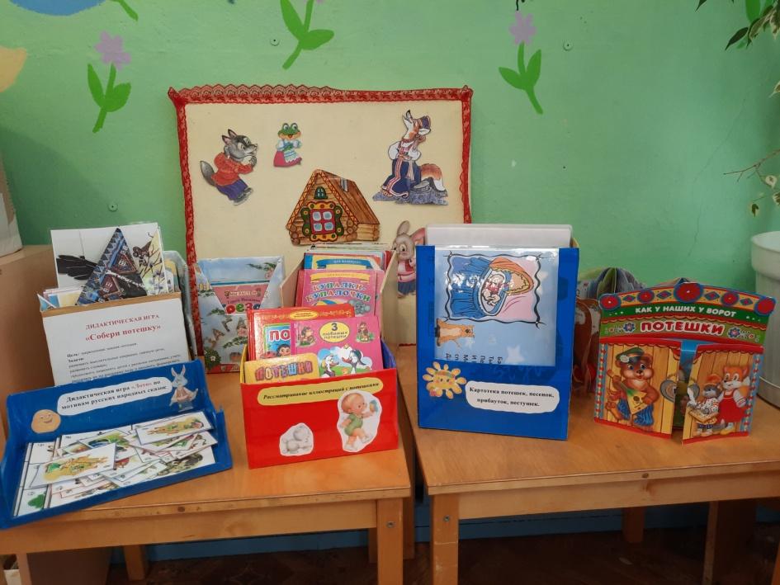
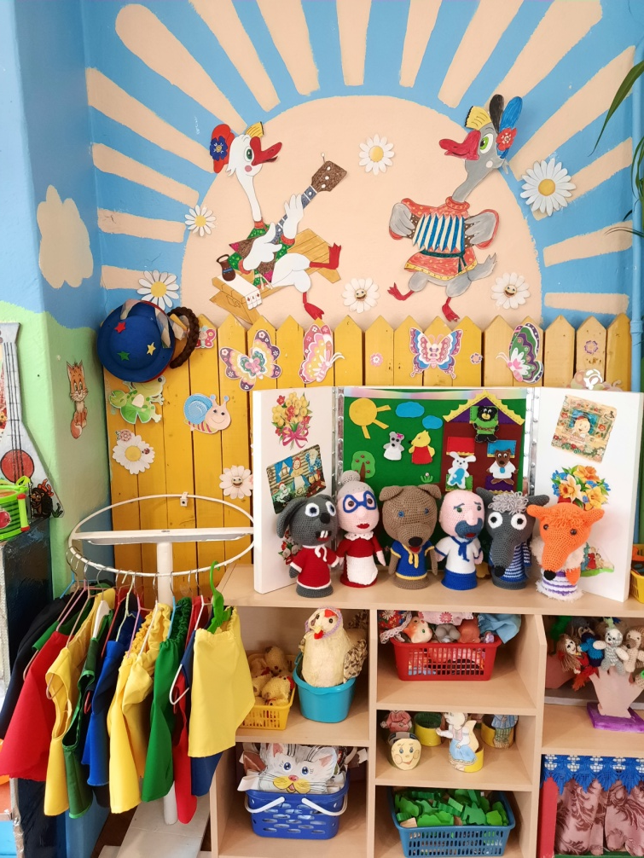
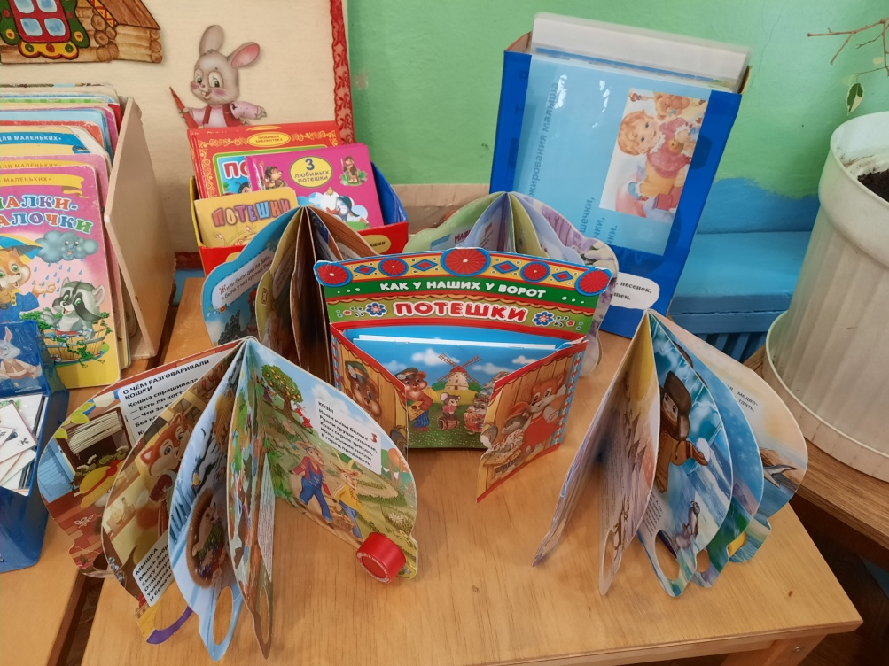
Родители приняли активное участие в пополнении необходимого материала для создания условий, способствующих развитию речи детей посредством фольклора (привлечение родителей к пополнению библиотеки книгами с русскими народными сказками, потешками, прибаутками, помощь в организации мини-музея “Книжки-говорушки”, в изготовлении материала к дидактическим и театрализованным играм).

Slide 7
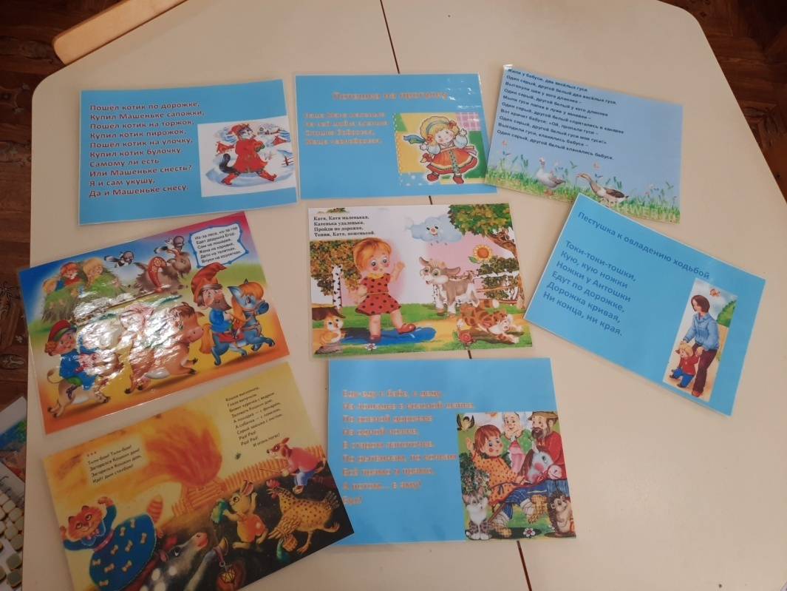
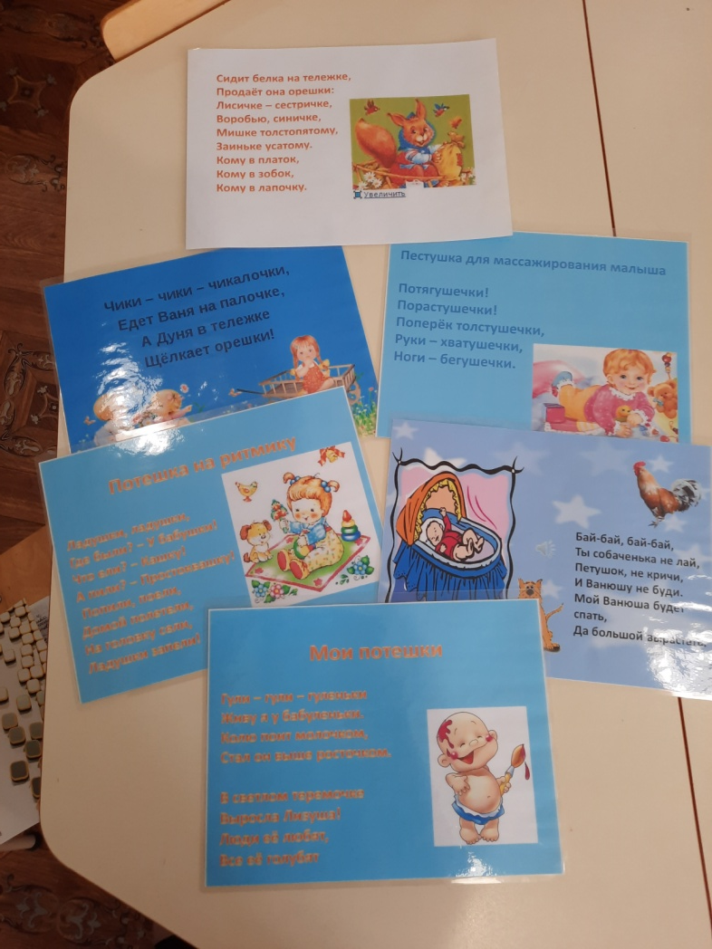
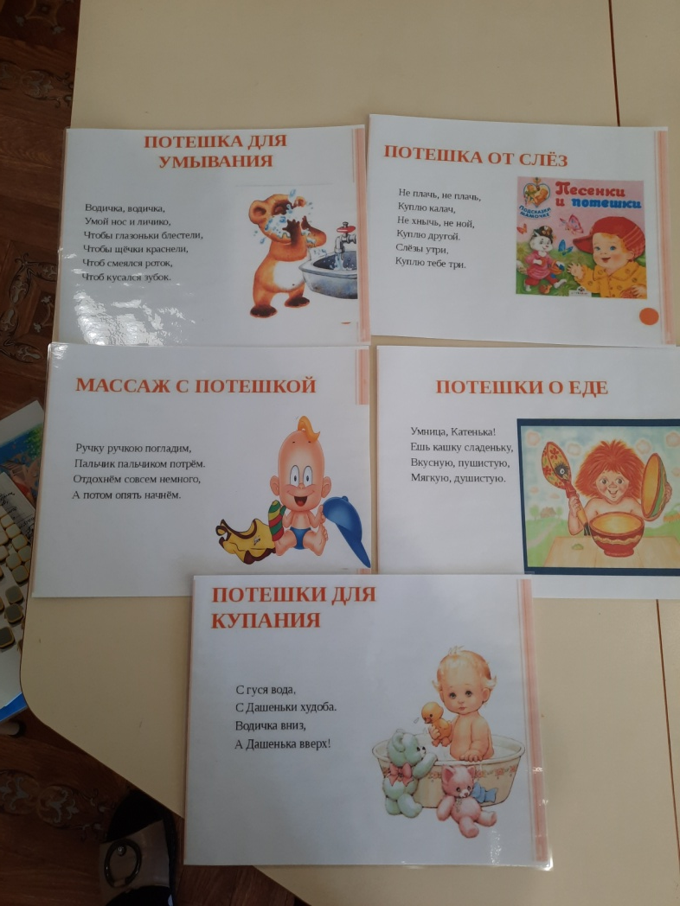

Slide 8
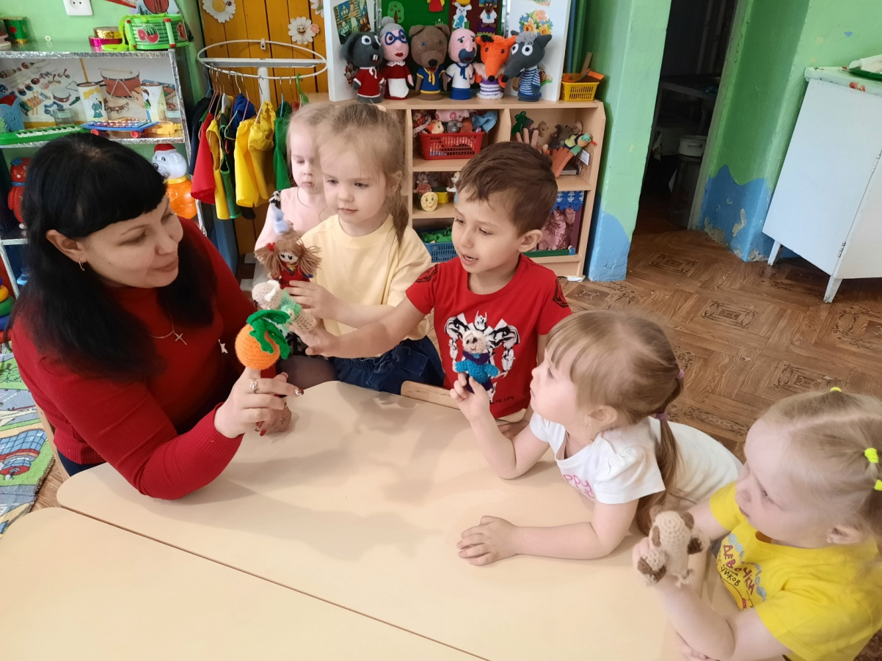

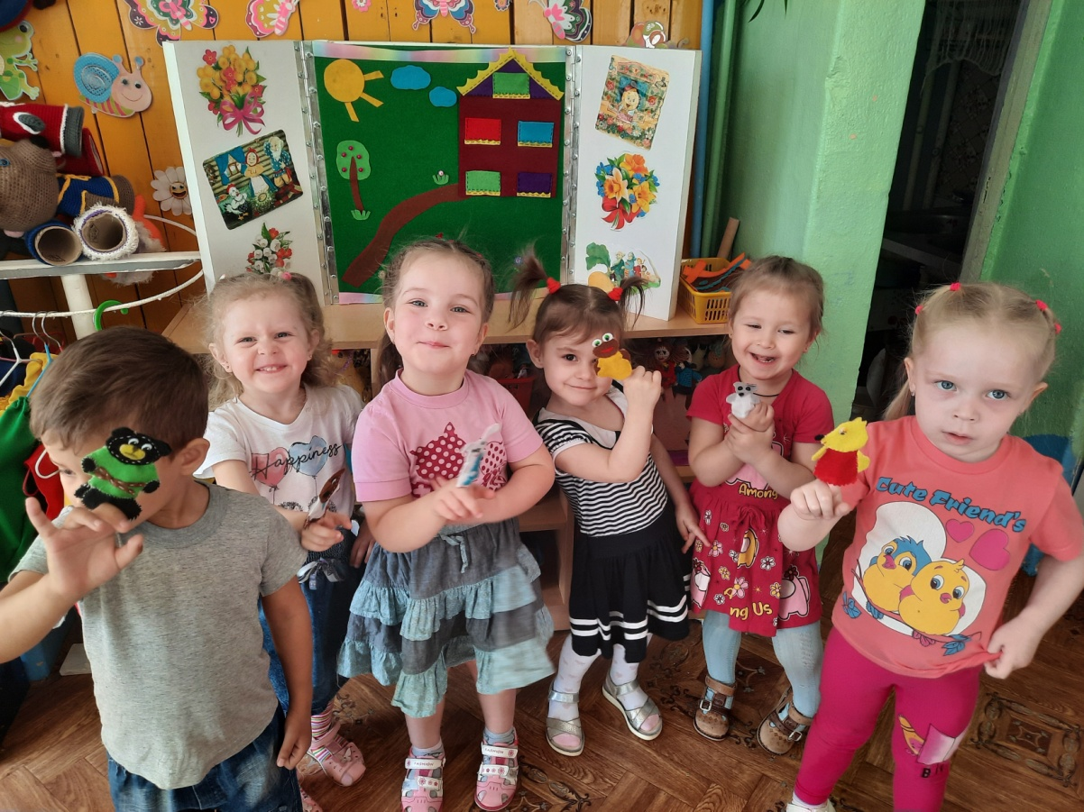
Пальчиковые игры не только формируют речь, но и развивают мелкую моторику кистей и пальцев, что готовит руку ребёнка к письму, даёт возможность импровизировать, сочетать слово с действием. А самое главное - уровень развития речи детей находится в прямой зависимости от степени сформированности тонких движений кистей и пальцев рук.

Slide 9
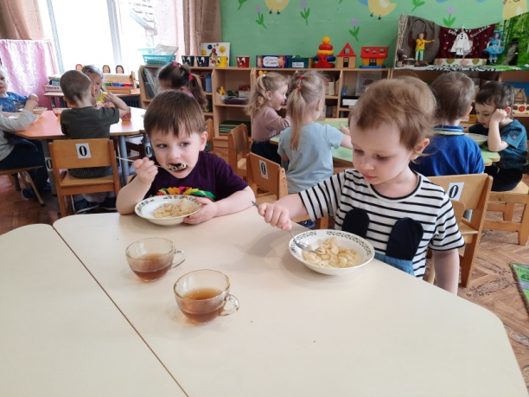
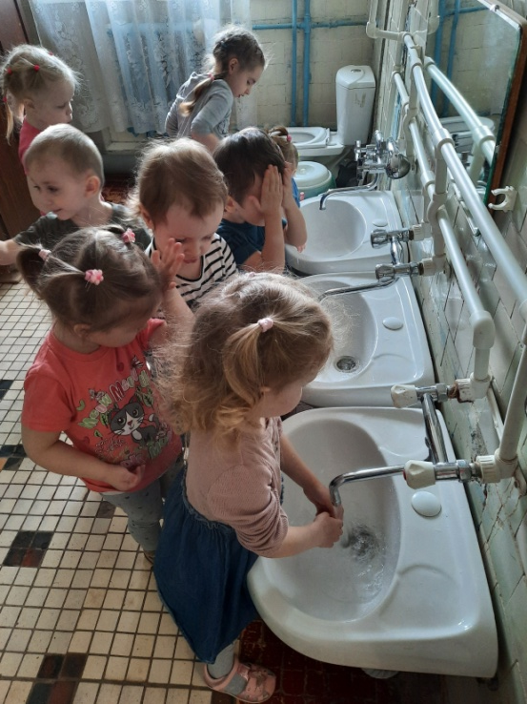
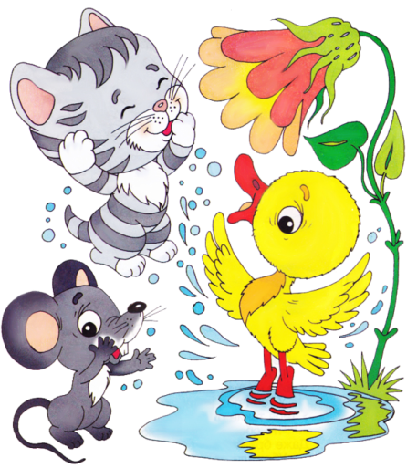
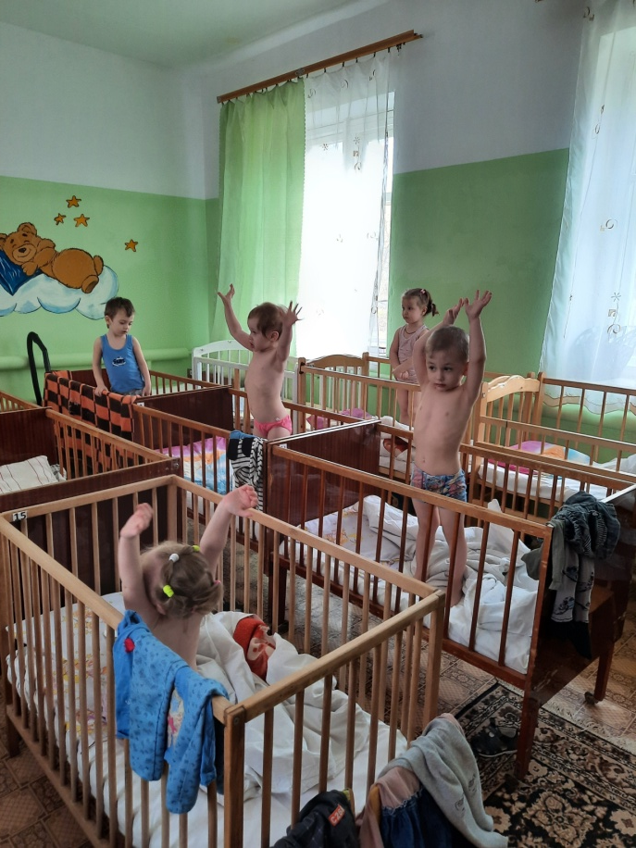
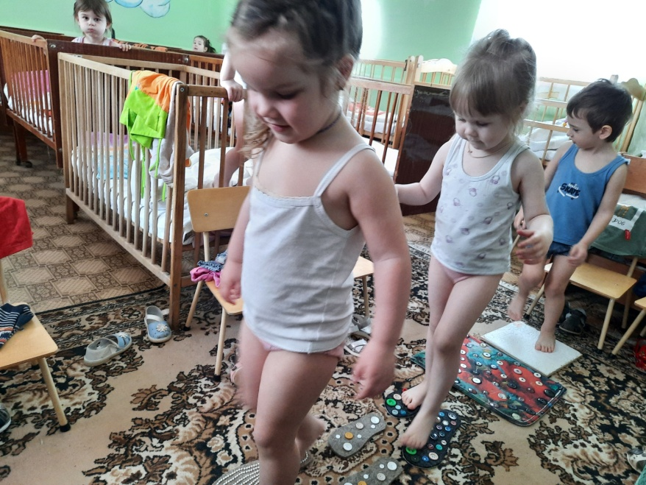
Закаливающая гимнастика
На основе фольклорных произведений составила комплексы закаливающей гимнастики после дневного сна, бодрящей гимнастики для детей младшего дошкольного возраста, который применяется каждый день для укрепления и сохранения здоровья детей, поддержания интереса к занятиям физическими упражнениям.
И некоторые режимные моменты (умывание, приема пищи).

Slide 10
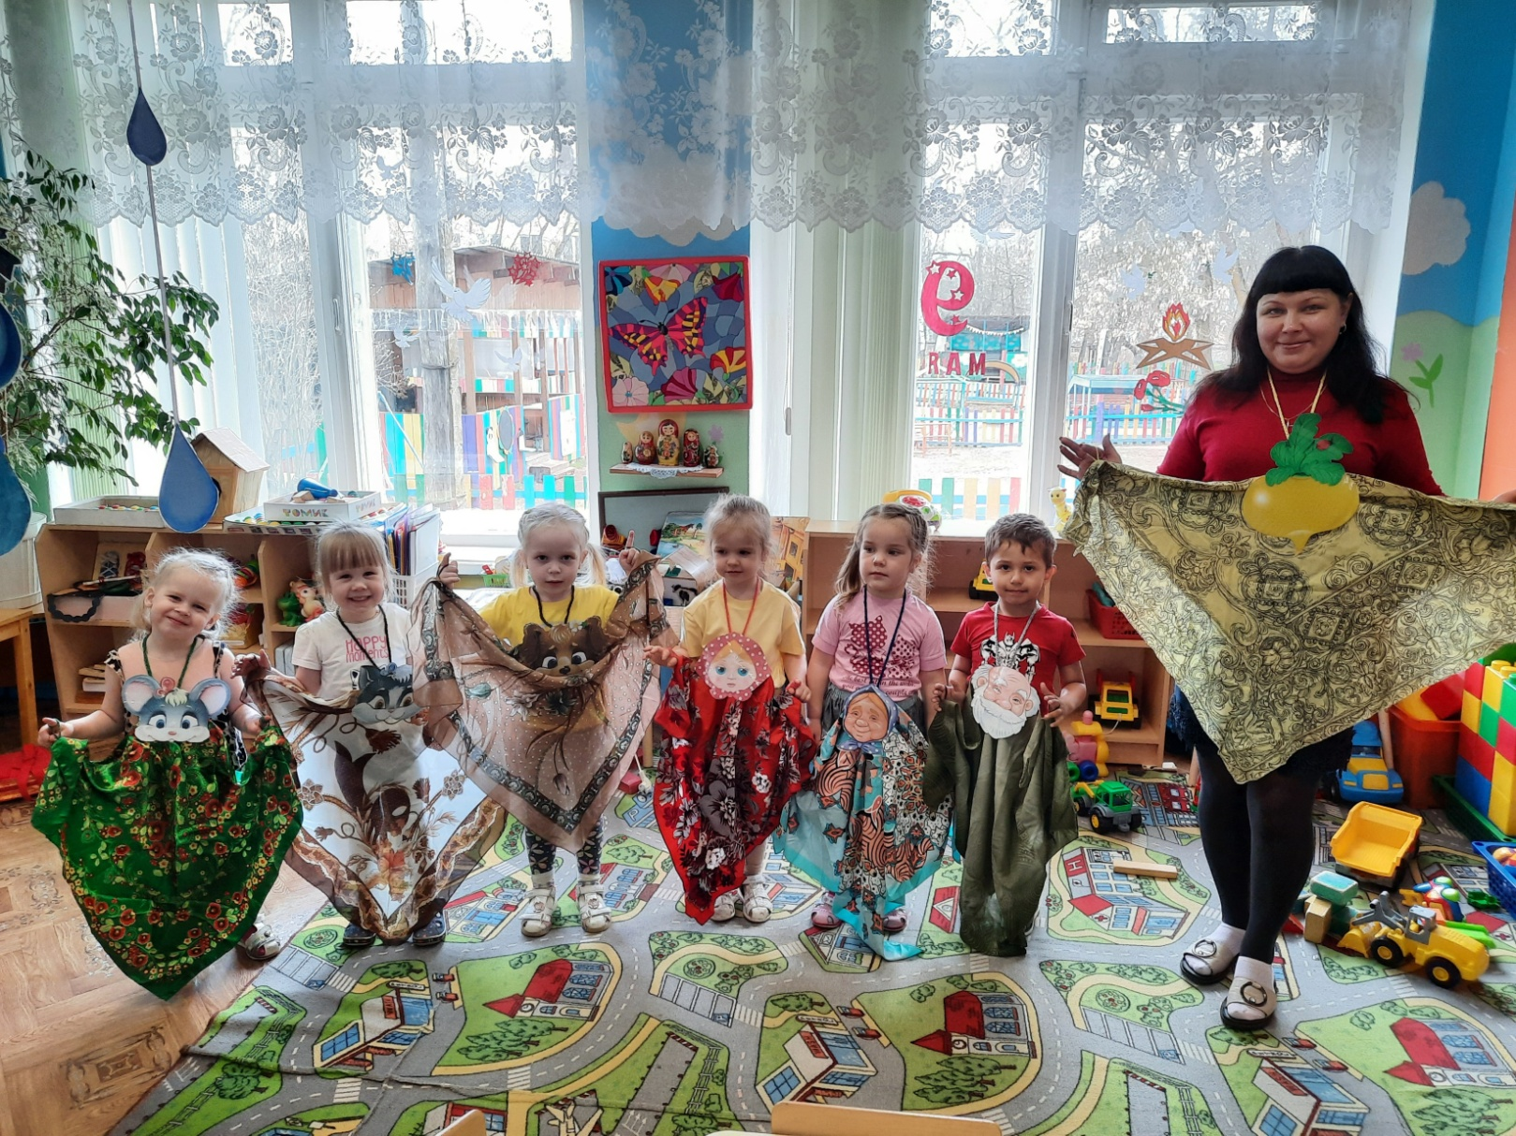
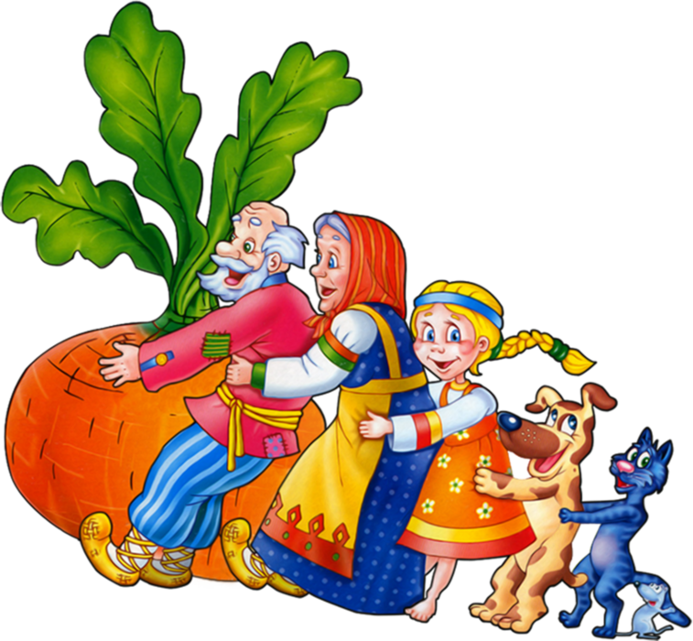
Театрализованная постановка русской народной сказки “Репка”

Slide 11
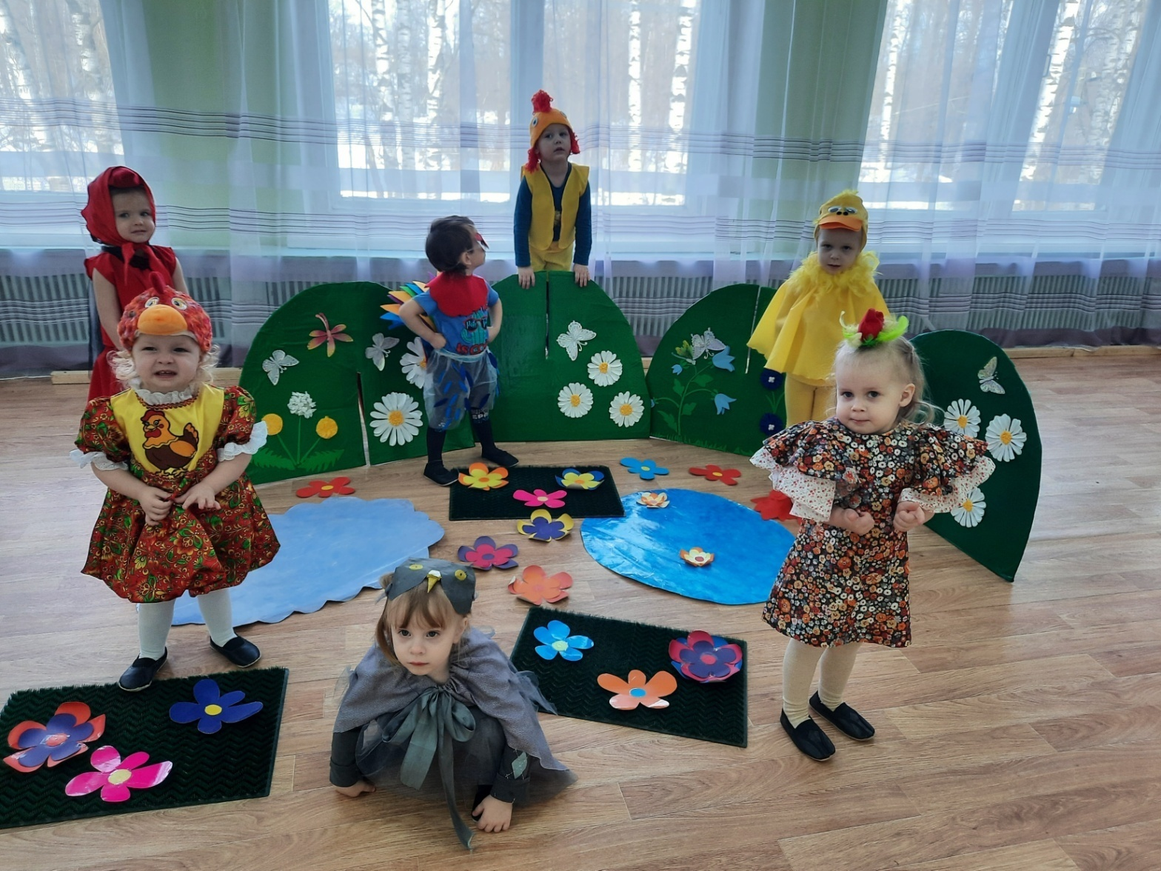

Игра-драматизация по потешке “Наши уточки с утра…”

Slide 12
Спасибо за внимание !

